Slide 1


Classification & Cluster Dataset WebSite
Give us your Dataset, we have solution for you
https://www.dakk.heroku.com

Slide 2


Học phần: Máy học nâng cao
Giảng viên: Phạm Nguyên Khang
Thành viên:
Nguyễn Nhật Khương B1609777
Nguyễn Hoàng Châu B16097
Nguyễn Đăng Khoa B1611129

Slide 3

ĐẶT VẤN ĐỀ
Xây dựng ứng dụng tính toán đơn giản:
Input: Đầu vào là một hình ảnh với phép tính đơn giản (phép tính hàng đơn vị. ví dụ: 3 + 5).
Output: Đầu ra là kết quả phép toán ( kết quả: 8)

Slide 4

NỘI DUNG CHÍNH
1
Giới thiệu
Giới thiệu tổng quát đề tài
2
Phần nội dung
Mô tả bài toán
Hướng giải quyết
Kiểm thử và đánh giá
3
Phần kết luận
Trình bày kết quả đạt được
Hạn chế & hướng phát triển

Slide 5

PART 01
Giới thiệu
vcỨng dụng Myscript Calculator

Slide 6
Phát hiện đối tượng
Tính toán
02
04
01
03
05
Ảnh đầu vào
Nhận diện đối tượng
Kết quả
PART 02
Mô tả bài toán

Slide 7
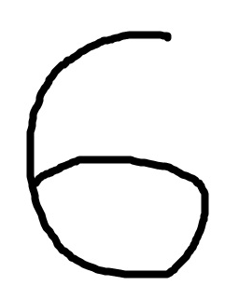
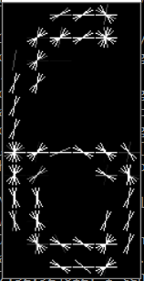
PART 02
Hướng giải quyết
Phương pháp trích đặc trưng: HOG (Histogram of Oriented Gradient)
Đặc trưng HOG mô tả cục bộ sự xuất hiện của đối tượng trong ảnh bằng sự thay đổi mức sáng của các điểm ảnh

Slide 8
PART 02
Hướng giải quyết
Giải thuật máy học véc-tơ hỗ trợ (Support vector machines - SVM)
- Được Vapnik nghiên cứu vào những năm 1965
- Là một giải pháp hữu hiệu cho máy học, khai khoáng dữ liệu…
- Được sử dụng nhiều cho các bài toán phân lớp, nhận diện, chẩn đoán bệnh v..v..

Slide 9
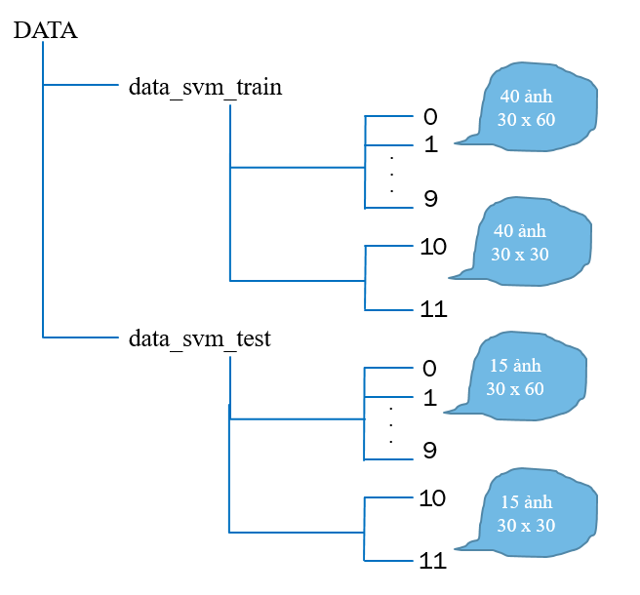
Chuẩn bị dữ liệu
Tập train: data_svm_train
Bao gồm : 480 ảnh (10 số từ 0 -> 9 và các toán tử “+”, “-” )
Nhãn:
10 số: 10 foldel 0 -> 9 (mỗi folder 40 ảnh chữ viết tay kích thước 30 x 60 pixel )
“+”, “-”: 2 folder (Mỗi folder 40 ảnh chữ viết tay kích thước 30 x 30 pixel )
Tập test: data_svm_test
Bao gồm : 180 ảnh (10 số từ 0 -> 9 và các toán tử “+”, “-” )
10 số: 10 foldel 0 -> 9, (Mỗi folder 15 ảnh)
“+”, “-”: 2 folder, (Mỗi folder 15 ảnh)

Slide 10
Chuẩn bị dữ liệu

Slide 11
Xây dựng mô hình
Đăc trưng Hog: Kích thước Cell = 5x5 pixel, kích thước Block = 2x2 cell, Số bin = 9
Model1 – Nhận diện số ( 0 – 9 )
Hàm nhân: linear
Tham số c: 0.1
Model2 – Nhận diện dấu ( “+”, “–” )
Hàm nhân: linear
Tham số c: 0.001
PART 02
Hướng giải quyết

Slide 12
Thiết kế và cài đặt
Input
Ảnh nhị phân
Ảnh đầu vào
1
2
3
4
Chuyển ảnh mức xám
Phát hiện Contour
Ouput
Rút trích đặc trưng
8
7
6
5
Dự đoán nhãn
3 Contour có diện tích lớn nhất
Kết quả phép toán
PART 02
Hướng giải quyết

Slide 13
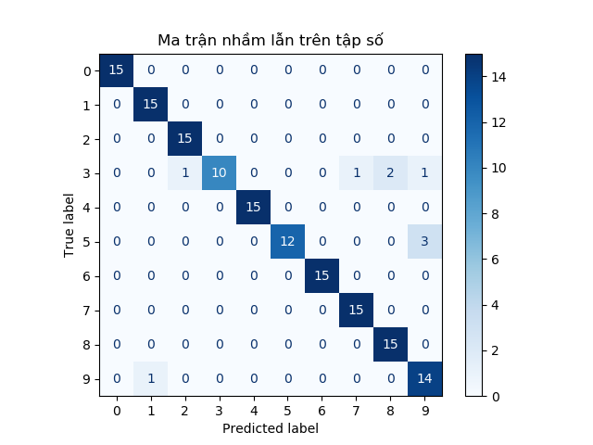
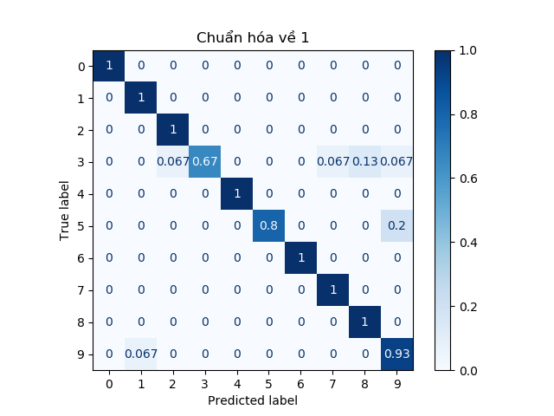
Đánh giá mô hình
Model1 (Mô hình cho tập số 0 - 9)
Độ chính xác: 94%
Ma trận confusion:

Slide 14
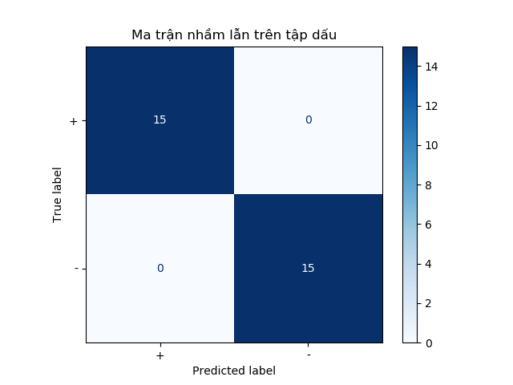
Đánh giá mô hình
Model2 (Mô hình cho tập dấu +, -)
Độ chính xác: 100%
Ma trận confusion:

Slide 15
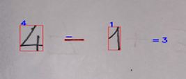
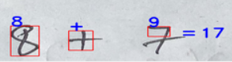
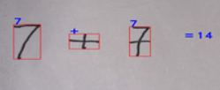
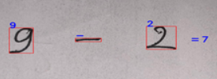
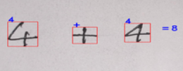
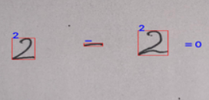
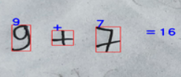
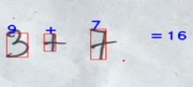
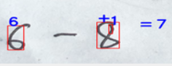
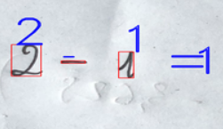
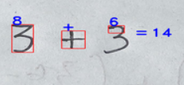
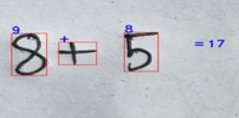
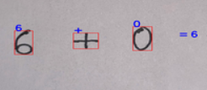
Đánh giá mô hình thực tế
Nhận xét:
Có 8 ảnh dự đoán đúng trên 12 ảnh.
Độ chính xác: 66.66 %.
Trong 4 ảnh dự đoán sai:
- 3 ảnh phát hiện sai contours
- 1 ảnh nhận diện sai số.
Sử dụng 12 ảnh được chụp từ camera trên điện thoại
x
X
x
X
X
x
x
X
X

Slide 16
Kết quả đạt được
Xây dựng được ứng dụng tính toán đơn giản từ đầu vào là 1 bức ảnh.
Chương trình có giao diện đơn giản.
Hạn chế
Khả năng phát hiện đối tượng và nhận dạng
Giới hạn số lượng toán hạng và toán tử (số và dấu)
Độ phức tạp của phép toán
Hướng phát triển
Tăng khả năng phát hiện và nhận diện đối tượng
Tăng số lượng toán hạng, toán tử, cho phép toán hạng là số âm, thập phân…
Tăng độ phức tạp của phép toán: Lấy căn, bình phương…
Kết luận

Slide 17
Thank you for watching
Have a nice day for you and my Team ^^
https://www.dakk.heroku.com

